Slide 1


2024
內政部消防署
內政部消防署
113年業務廉政
防貪指引

Slide 2
目錄
頁碼
1
類型1：
利用督辦公務車維修採購機會索要不當利益
4
類型2：
收受不正利益而違法審查核定免計工期案
7
類型3：
虛偽記載廠商如期交貨圖利廠商
11
類型4：
過失洩漏底價
類型5：
利用職務之便詐取公務車維修費用
14
18
類型6：
便宜行事而製作公務車不實維修項目
21
參考法規

Slide 3


採購篇
類型1-利用督辦公務車維修採購機會索要不當利益
案情概述
消防機關科長甲受指派在汽車修理廠駐廠數日，實地督導負壓隔離救護車採購案後續保固維修及點交等事宜，明知公務員應誠實清廉，且不應接受業者招待，以免執行職務之公正性受到質疑，竟利用其職務上之機會，於專案保固維修會議後，向廠商代表表示希望能至特定酒店看看，並要求招待飲宴。
該廠商代表為免維修過程遭受刁難，遂請該採購案相關廠商副理先開車載甲至西部牛仔店招待飲宴，並開1瓶價值新臺幣(下同)數千元之紅酒，費用共計19,800元，由該廠商代表及副理共同結帳。
飲宴結束後，甲再要求該廠商代表招待至其他酒店作樂，該廠商代表不願再多花錢招待甲，由副理駕車在市區兜圈子，因甲一再糾纏，該廠商代表迫於無奈，乃至有女陪侍之KTV飲酒作樂，席間並點2位小姐坐檯，花費總計13,000元，由該廠商代表全數支付。
上開犯行經檢察官認定甲犯貪污治罪條例之對於職務上行為收受不正利益罪提起公訴。
風險評估
一、與其職務有利害關係之相關人員不當接觸：
甲與廠商代表間互動行為未維持雙方應有之分際。所謂「不當接觸」係指公務員與其職務有利害關係之相關人員私下接觸如餐會、聯誼、打高爾夫球、出遊、出國等互動行為，造成外界質疑。
二、相關法治觀念薄弱：
甲本應廉潔自持，竟利用受命督導採購案後續保固維修及點交事宜之機會，向廠商代表要求招待飲宴，並因而獲有不法利益，背棄國民之託付與期待，更敗壞官箴。
1
1

Slide 4
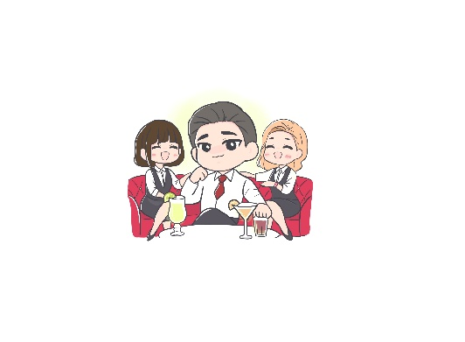
利用督辦公務車維修採購機會索要不當利益
防治措施
一、職務輪調：
人員久任一職易發生倦怠現象或因循行事而失去外部監督效能，宜適時調整職務，避免同仁長時間接觸特定廠商，如發現有違法失職之虞，應立即處置。
二、依法行政，整飭風紀：
對涉嫌不法之人員，從重嚴處、絕不寬貸，才能樹立有尊嚴、有清廉之消防人員形象。另對於收支顯不相符等有風紀顧慮人員應先期前列冊輔導。
三、持續廉政宣導：
結合機關資源及業務特性，擇定公務倫理、圖利與便民、違法違規態樣等主題之宣導教材，進行專案宣講，建立同仁正確法律知識，避免誤觸法網，使其勇於任事，以提升機關廉潔形象。
參考法條
一、貪污治罪條例第5條第1項第3款對於職務上之行為收受不正利益罪(刑度處七年以上有期徒刑，得併科新臺幣六千 萬元以下罰金)。
二、刑法第121條不違背職務受賄罪。
三、公務員服務法第1條、第6條。
註：本案經臺灣高雄檢察署以97年度偵字第10193號起訴書提請公訴，雖經臺灣高雄地方法院97年度訴字第926號及臺灣高等法院高雄分院98年度上訴字第209號均判決無罪，惟從案發至98年4月23日定讞，訟訴情間之身心疲勞，且案發後，服務機關處以記過及降調非主管職務之行政處分，公職遷調深受影響，故請同仁注意與廠商之交際行為，應遵守公務員廉政倫理規範相關規定。
2

Slide 5
魚骨圖分析法-原因型魚骨圖
利用督辦公務車維修採購機會索要不當利益
與其職務有利害關係之相關人員不當接觸
相關法治觀念薄弱
魚骨圖分析法-對策型魚骨圖
依法行政，整飭風紀
職務輪調
持續廉政宣導
3

Slide 6

類型2-收受不正利益而違法審查核定免計工期案
案情概述
工程機關工務所主任乙負有執行機關工程採購案契約、開竣工、工期、變更設計、估驗計價、施工管理、驗收等業務，工程採購案得標廠商辦理現勘時，因有障礙物存在，致後續新建平面道路上方舊有防洪牆拆除進度受影響，因此申請工期展延，乙見工期審查會未獲結論，故意積壓工期展延申請案，該廠商遂組成行賄團提供乙多次酒店飲宴及性招待，嗣乙協助該廠商通過會議審查。
後該標商又以「因天候影響要徑工項瀝青（AC）舖設作業無法施工」為由申請免計工期，乙明知申請日期雨量甚微且另已有依契約規定算入當然免計工期之情形而不應重複計算，仍為違反規定之審查，並允諾該廠商得於預定完工日後申報竣工，逾期日數均算入免計工期。
上開犯行經法院判決已犯貪污治罪條例之違背職務行為收受不正利益罪。
風險評估
一、違法審查核定免計工期：
乙違反審查核定免計工期，同意施工廠商於預定完工日後申報竣工，未予扣罰逾期違約金，損害機關之權益。
二、違反公務員廉政倫理規範：
公務員廉政倫理規範要求公務員，不得與其職務有利害關係之相關人員為不當接觸，以及涉足不妥當場所，逾越應遵守分際。另落實平時考核，遇有不適任者，立即簽報調整職務，留意屬員平日生活及私領域往來情況，防範其與廠商有過從甚密行為。
4

Slide 7

收受不正利益而違法審查核定免計工期案
防治措施
一、列管異常延宕採購案件：
為降低機關風險，對工程延宕而涉有重大異常者，宜積極列管，透過訪查、調卷研析、案例宣導等作為，提醒同仁及廠商審慎依法行事。
二、委託監造廠商協助審查：
工程採購案件，機關可委託監造廠商協助審查施工廠商申請展延工期之內容，檢視工期之合理性，層層把關。
三、結合採購推動廉政倫理興革措施：
(一)將「契約廠商廉政相關規定告知書」等納入契約文件中，以「期前預防、弭換無形」觀念，避免同仁、相關人員及廠商違規觸法。
(二)將「委託技術服務廠商倫理守則」納入契約文件，期能建立單純、乾淨之施工環境，提供公共工程品質。
四、積極辦理社會參與相關活動：
藉由辦理「企業誠信講座暨採購業務興革座談會」之方式，汲取經驗及資訊交流，促進廉能政治、凝聚企業與私部門反貪共識。
五、落實平時考核強化風險管理：
責請各機關主管確實負起平時考核職責，有效掌握機關風險人員，妥為因應，並定期說明提列狀況，以追蹤控管。
參考法條
貪污治罪條例第4條第1項第5款違背職務之收受賄賂或其他不正利益罪(刑度無期徒刑或十年以上有期徒刑，得併科新台幣一億元以下罰金)。
註：本案經臺灣新北地方法院102年度重訴字第13號判決處有期徒刑12年6月，褫奪公權5年；臺灣高等法院104年度上重訴字第42號判決改處有期徒刑12年6月，褫奪公權5年。不正利益沒收，追徵其價額；最高法院108年度台上字第1544號判決定讞。
5

Slide 8
魚骨圖分析法-原因型魚骨圖
收受不正利益而違法審查核定免計工期案
違法審查核定免計工期
違反公務員廉政倫理規範
魚骨圖分析法-對策型魚骨圖
落實平時考核強化風險管理
委託監造廠商協助審查
列管異常延宕採購案件
積極辦理社會參與相關活動
結合採購推動廉政倫理興革措施
6

Slide 9


類型3-虛偽記載廠商如期交貨圖利廠商
案情概述
消防機關行政科課員丙辦理消防車採購案時，明知廠商未能如期交貨之實情，卻以電話指示該廠商簽寫「本公司參加貴局水庫車標案，已於…完成到貨無誤，因貴局無停放場所等原因，本公司願意負保管責任，俟驗收時再開至貴局指定地點驗收，如有不實願負一切責任」之切結書並虛偽記載，以規避實際上無法依合約約定完成交貨之罰款責任，使該廠商領取全額款項，計圖得不法利益新臺幣9,110,628元。
上開犯行經地方法院判決已犯貪污治罪條例之對主管或監督事務圖利罪。
風險評估
一、驗收標準作業程序：
承辦人員未依政府採購法及契約規範落實驗收，協助廠商偽造或抽換驗收文件等，魚目混珠矇騙過關。
二、未詳實掌握廠商履約情形：
針對重大採購案件，採購或驗收相關人員未於履約或驗收程序中，追蹤或詢問廠商履約進度，僅憑切結 書認定廠商無違反契約相關規定。
三、法紀觀念淡薄：
採購案件承辦人相關法律概念薄弱，可能因為金錢誘惑，或是迫於預算執行率壓力，未依政府採購法相關程序辦理驗收，鋌而走險放水幫助廠商於期限內履約，圖利廠商驗收通過，嚴重影響機關形象。
3
4
7

Slide 10
虛偽記載廠商如期交貨圖利廠商
防治措施
一、承辦採購人員與主驗人員分立原則：
落實行政府採購法第71條規定，機關承辦採購單位人員不得為所辦採購之主驗人或樣品及材料檢驗人，避免產生球員兼栽判等情形發生。
二、建立職務輪調制度：
機關應定期或適時進行職務輪調避免特定人員久任一職，與廠商熟稔，產生人情壓力，易滋生弊端。
三、履約完成報告應確實並陳核：
承辦人員於簽辦廠商陳報之竣工及交貨公文時，應確實向廠商確認工程或貨品 情形，如實簽寫於簽辦公文上並隨附佐證相關資料。 採購監辦工作，避免採購案均採書面驗收，應視採購案件金額大小或重要性參與實地監辦，加強實地驗收點檢工作，以嚇阻或防堵不肖同仁或廠商為不法行為。
四、相關人員應確實追蹤採購案件進度之責：
採購單位主管針對金額較龐大採購案件，應掌握瞭解廠商履約進度，完善整體採購程序規定，避免不肖承辦人員違法亂紀。
五、提高採購人員法令素養：
為使辦理採購人員瞭解相關法令對辦理採購行為保障，鼓勵採購人員參加相關教育訓練課程，避免採購人員害怕被檢察單位偵查、起訴，而僵化行政程序、裹足不前，不敢在法定範圍內行使專業採購判斷，致妨礙採購效率。
8

Slide 11

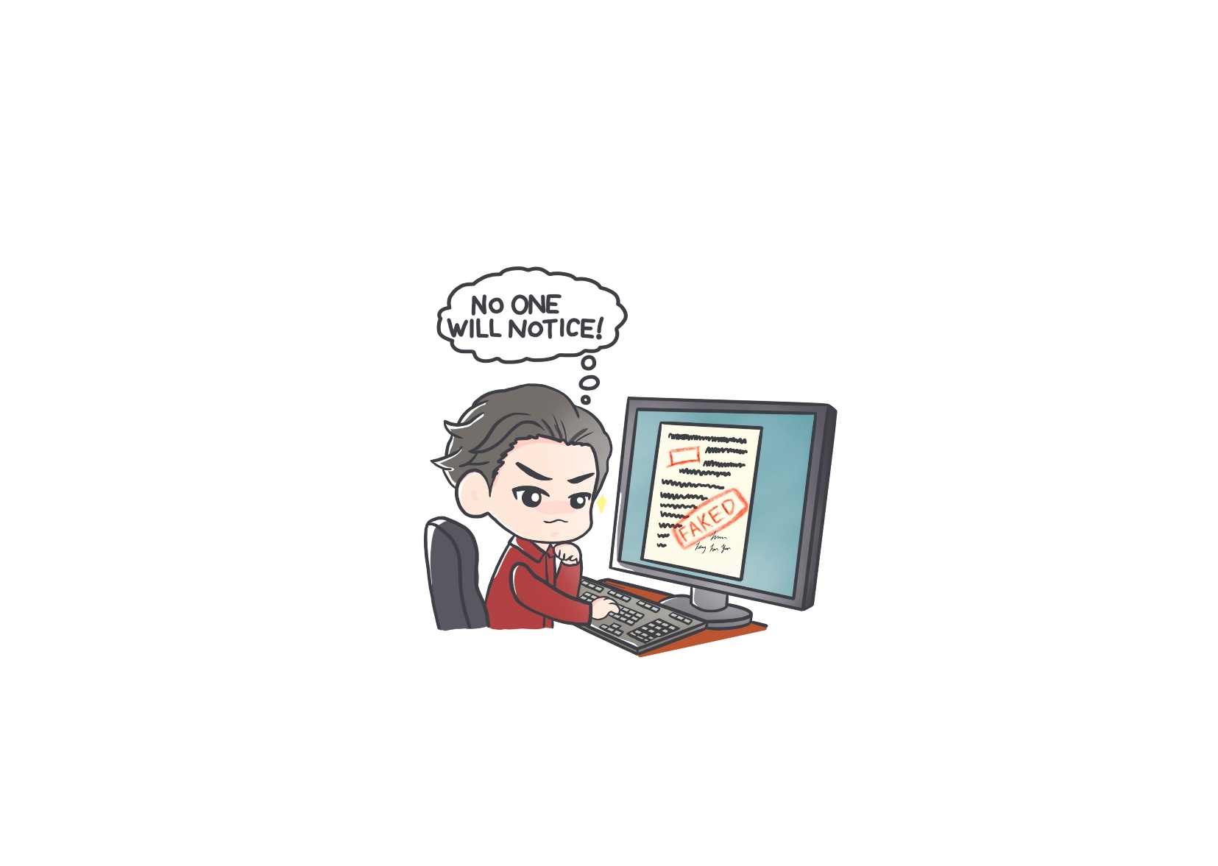
虛偽記載廠商如期交貨圖利廠商
參考法條
一、貪污治罪條例第6條第1項第4款對主管或監督事務圖利罪 (刑度五年以上有期徒刑，得併科新臺幣三千萬元以下罰金)。
二、刑法第213 條公務員登載不實公文書罪。
註：本案經臺灣彰化地方法院92年度訴字第940號判決(92年9月5日)處有期徒刑6年4月，褫奪公權3年；臺灣高等法院臺中分院92年度上訴字第2228號判決改處有期徒刑6年，褫奪公權3年，期間經歷最高法院發回更審，臺灣高等法院臺中分院維持原判，臺灣高等法院臺中分院98年度重上更(三)字第16號判決(99年4月30日)始判無罪，再經歷檢察官上訴，最高法院發回更審，臺灣高等法院臺中分院維持原判，至臺灣高等法院臺中分院102年度重上更(五)字第25號判決(104年8月19日)定讞，另案發後，服務機關處以記過之行政處分，當事人經歷10多年訴訟官司，身心煎熬痛苦，提醒同仁辦理採購業務確實依政府採購法相關規定辦理，勿便宜行事。
9

Slide 12
魚骨圖分析法-原因型魚骨圖
虛偽記載廠商如期交貨圖利廠商
未詳實掌握廠商履約情形
驗收標準作業程序
法紀觀念淡薄
魚骨圖分析法-對策型魚骨圖
承辦採購人員與主驗人員分立原則
建立職務輪調制度
相關人員應確實追蹤採購案件進度之責
履約完成報告應確實並陳核
提高採購人員法令素養
10

Slide 13

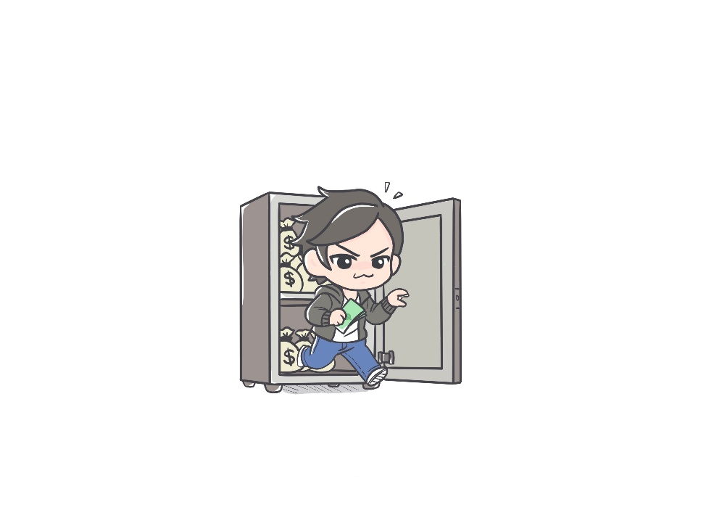
類型4-過失洩漏底價
案情概述
機關處長丁於辦理勞務類採購案件之開標時，共有5家廠商進行價格標之開標程序，其中最低標廠商之報價低於底價80%，丁本應依政府採購法第58 條規定之程序辦理，惟丁於依該規定宣布保留決標時，卻疏於注意逕行公布底價，致誤洩漏底價予參標廠商代表人知悉。
風險評估
5
6
各機關常見採購洩密案例之錯誤態樣，應特別留意：
一、機關對於廠商應保守秘密之投標文件交付予其他廠商。
二、採購案件開標過程，開標主持人誤認投標廠商報價已達於可決標狀況，於未決標前逕自公布底價。
三、採購案件開標過程，廠商報價低於底價80%，開標主持人宣布保留決標前，卻先行公布底價。
11

Slide 14
過失洩漏底價
防治措施
一、落實底價保密措施：
底價係政府採購法第34條規定屬應保密事項。機關辦理招標，不得於開標前洩漏底價。底價於開標後至決標前，仍應保密，決標後除有特殊情形外，應予公開。
二、建立底價開啟後之內部控制作業程序：
(一)開標階段：
如於開標前訂有底價者，主持開標人員及監辦開標人員應查察底價有無密封加蓋騎縫章。
(二)審標決標階段：
如於開啟底價封後未能當場決標者，由會議主持人將底價重行密封處簽名，指派專人妥為保管，俟辦理後續程序時，方得再行開啟，並查察原核定之底價有無被竄改之情形。
三、對機關首長、各單位主管加強辦理廉政法紀宣導，使其能恪遵職守，明辨法律責任，維護機關廉潔形象。
參考法條
一、刑法第132條第1項洩漏或交付國防以外之秘密罪。
二、政府採購法第34條第3項。
註：本署辦理訂有底價之採購案件，遇有廠商報價低於底價百分之八十之情形，會先請業務單位先行檢討底價訂定之合理性，若有偏高之情形，依「依政府採購法第五十八條處理總標價低於底價百分之八十案件之執行程序」附註一規定，機關如發現底價偏高造成最低標標價偏低者，不適用採購法第五十八條之規定。依最低標廠商報價決標予該廠商。
12

Slide 15
魚骨圖分析法-態樣型魚骨圖
過失洩漏底價
交付投標文件
誤認廠商報價已達可決標狀況，未決標前逕自公布底價
廠商報價低於底價80%，保留決標前，先行公布底價
魚骨圖分析法-對策型魚骨圖
落實底價保密措施
建立底價開啟後之內部控制作業程序
加強辦理法紀宣導
13

Slide 16

車輛保養維修篇
類型5-利用職務之便詐取公務車維修費用
案情概述
原民機關行政股股長戊，因公務車冷氣系統故障，即請汽車修理廠對該車進行全面檢修，檢修後即開立估價單交付於戊，記載應換修之零件為輪胎、壓縮機、冷媒等11項，總計新臺幣(下同)34,000元，戊依規填立請購單，經機關首長核可後，即交由該汽車修理廠維修，惟僅就輪胎等4項換修，費用計11,500元，其餘7項零件未換修。
戊基於意圖為自己不法所有之犯意，指示汽車修理廠依據前開11項估價單之內容填寫收據，由不知情汽車修理廠會計人員開具，並以此收據完成經費核銷事宜，而使機關陷於錯誤，開立34,000元公庫支票，戊將該張支票存入自己帳戶內，致使獲取不法所得22,500元，後戊得知機關首長發覺有異，緊急請汽車修理廠就其餘7項零件更換完成。
上開犯行經法院判決戊犯貪污治罪條例之利用職務機會詐取財物罪。
8
風險評估
一、採購及訪價過程過於草率：
同仁與業者過於熟悉，導致同仁要求業者配合填寫不實單據，致同仁詐取經費。
二、未落實核銷審核機制：
辦理經費核銷時未有一套前端審核機制，例如：於採購前無審核採購數量、品項、金額及廠商之機制，採購後無驗收確認採購品項之程序，核銷時亦未審查核銷單據正確性，致同仁容易取得金錢。
14

Slide 17
利用職務之便詐取公務車維修費用
防治措施
一、經費核銷內部控管查核督導機制：
(一)單位辦理採購時，應落實採購前簽准、採購並依契約辦理驗收，核銷時依驗收內容審核單據。主管除應審查採購內容及單據之正確性外，亦得以電話抽查或以實地訪查業者等方式，督導採購人員確實採購。
(二)會計單位收到核銷文件時，核對相關資料並考量其合理性。憑證的審查亦會依行政院主計總處編定之「支出標準及審核作業手冊」、「政府支出憑證處理要點」等相關規定辦理。此外，倘對單據有疑慮，將利用財政部之「公示資料查詢服務」來檢閱開立單據者的營業狀況、營業登記項目，是否與其開立內容相符，如有不符，將退回請業務單位說明、更正。
二、採行定期執行職務輪調制度：
避免特定人員長期辦理請購核銷業務滋生弊端，應定期進行業務輪調；單位主管亦掌握屬員平時生活狀態品德操守等倘發現異常，即適時實行輪調制度。
三、舉辦廉政法治教育座談會：
(一)強化主管及會計人員法治觀念宣導，使主管人員及會計、審計人員熟知貪污治罪條例第13條、第14條之主管人員及會計、審計人員之包庇罪責等相關法令觀念。
(二)利用各式會議場合，舉辦座談會，一方面加強廉政法紀教育，增加業務上有關核銷經費作業程序之訓練，宣達單據核銷覈實之重要性，另方面透過座談討論方式，互相交流，共同討論抑制弊端方法，建立同仁法治觀念，強化廉潔意識。
四、建立複式查核機制：
採用多向多人勾稽方式，防止特定人擅斷採購案件，防杜濫用職權之弊。
15

Slide 18
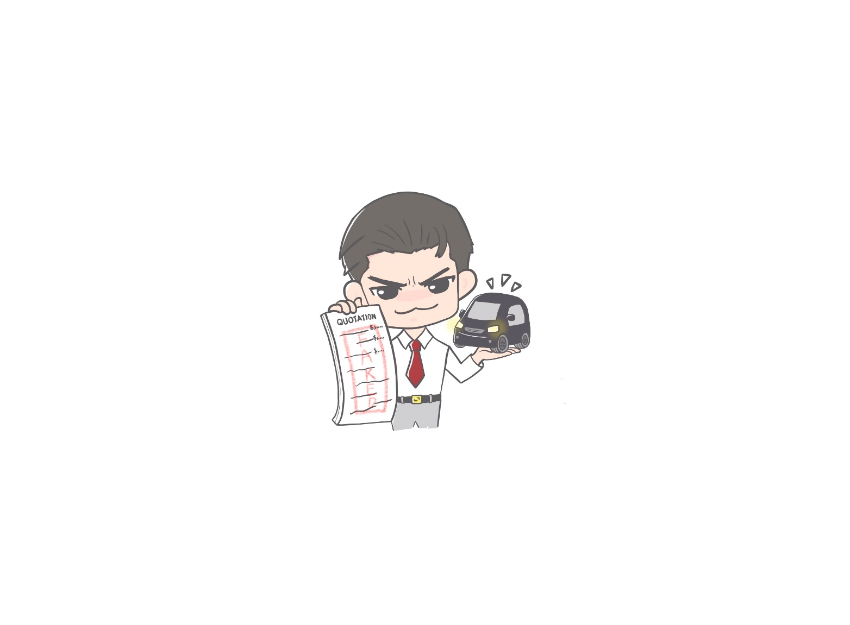
利用職務之便詐取公務車維修費用
參考法條
一、貪污治罪條例第5條第1項第2款利用職務機會詐取財物罪(刑度七年以上有期徒刑，得併科新臺幣六千萬元以下罰金)。
二、刑法第213條公文書不實登載罪。
三、刑法第215條業務上文書登載不實罪。
四、刑法第216條行使偽造變造或登載不實之文書罪。
註：本案經臺灣宜蘭地方法院100年度訴字第474號及臺灣高等法院101年度上訴字第1577號判決均處有期徒刑4年，褫奪公權3年；最高法院102年度台上字第821號判決定讞。
16

Slide 19
魚骨圖分析法-原因型魚骨圖
利用職務之便詐取公務車維修費用
採購及訪價過程過於草率
未落實核銷審核機制
魚骨圖分析法-對策型魚骨圖
採行定期執行職務輪調制度
建立複式查核機制
經費核銷內部控管查核督導機制
舉辦廉政法治教育座談會
17

Slide 20

類型6-便宜行事而製作公務車不實維修項目
案情概述
工務機關行政助理己為支付超過當年度編列預算上限之其他公務車輛維修費用，指示車輛維修廠商開立某公務車不實維修項目、金額之車輛維修估價單及不實內容之車輛損壞請修單，送請機關首長簽准維修。
己明知前揭車輛實際並未送修或僅更換部份零件，仍指示該廠商開立不實發票會計憑證，連同不實維修照片，據此申請經費核銷事宜，致不知情之會計單位承辦人員陷於錯誤而准予核銷，並將前揭不實核銷項目及金額登載於付款憑單或支出傳票公文書上，再由出納人員匯款至廠商帳戶，用以支付其他公務車輛維修費用，足生損害於工務機關對於經費核銷管理之正確性。
上開犯行經地方法院判決己犯刑法之行使公務員登載不實公文書罪。
7
風險評估
一、使公務員登載不實：
己礙於公務車輛維修費用之預算上限，依程序應簽辦機關首長辦理流用，遂便宜行事，要求廠商開立公務車不實維修項目，並據此請款，有偽造文書之疑慮。
二、未落實核銷審核機制：
辦理經費核銷時未有一套前端審核機制，核銷時亦未審查核銷單據正確性，致部分同仁為取得經費便宜行事。
18

Slide 21
便宜行事而製作公務車不實維修項目
防治措施
一、落實標準化作業流程：
本案己與廠商共同謀議計畫，製作維修內容不符之估價單與統一發票，向機關報請核銷，致使機關造受損害。落實標準化作業流程，加強採購業務稽核，遏止公務員便宜心態，發揮內部監督功能。
二、加強同仁廉政法令宣導：
本案已因法治觀念薄弱，抱持著便宜行事心態，應加強相關廉政法令宣導，提升廉政意識，建立正確法治觀念，使其明白違規之嚴重性，避免因不諳法令而發生違法違失情事。
三、強化與機關有業務往來廠商之廉政法紀教育：
使廠商瞭解觸犯刑法之嚴重性，建立犯罪零容忍之觀念， 並鼓勵廠商挺身檢舉，共同維護機關清廉乾淨形象。
參考法條
一、刑法第213條公文書不實登載罪。
二、刑法第214條使公務員登載不實罪。
三、刑法第215條業務上文書登載不實罪。
四、刑法第216條行使偽造變造或登載不實之文書罪。
五、商業會計法第71條填載不實會計憑證罪。
律師小叮嚀
上開案情有可能涉及貪污治罪條例之利用職務上之機會詐取財物罪等。
註：本案經臺灣臺中地方法院111年度訴字第1761號判決處有期徒刑6月，緩刑2年，刻正臺灣高等法院臺中分院繫屬中。
19

Slide 22
魚骨圖分析法-原因型魚骨圖
便宜行事而製作公務車不實維修項目
使公務員登載不實
未落實核銷審核機制
魚骨圖分析法-對策型魚骨圖
加強同仁廉政法令宣導
落實標準化作業流程
強化與機關有業務往來廠商之廉政法紀教育
20

Slide 23

參考法規-貪污治罪條例
    *第4條
    有下列行為之一者，處無期徒刑或十年以上有期徒刑，得併科
    新台幣一億元以下罰金：
    一、竊取或侵占公用或公有器材、財物者。
    二、藉勢或藉端勒索、勒徵、強占或強募財物者。
    三、建築或經辦公用工程或購辦公用器材、物品，浮報價額、
      數量、收取回扣或有其他舞弊情事者。
    四、以公用運輸工具裝運違禁物品或漏稅物品者。
    五、對於違背職務之行為，要求、期約或收受賄賂或其他不正
    利益者。
    前項第一款至第四款之未遂犯罰之。
    * 第 5 條
    有下列行為之一者，處七年以上有期徒刑，得併科新臺幣六千
    萬元以下罰金：
    一、意圖得利，擅提或截留公款或違背法令收募稅捐或公債者
    。
    二、利用職務上之機會，以詐術使人將本人之物或第三人之物
      交付者。
    三、對於職務上之行為，要求、期約或收受賄賂或其他不正利
    益者。
    前項第一款及第二款之未遂犯罰之。
    * 第 6 條
    有下列行為之一，處五年以上有期徒刑，得併科新臺幣三千萬
    元以下罰金：
    一、意圖得利，抑留不發職務上應發之財物者。
    二、募集款項或徵用土地、財物，從中舞弊者。
    三、竊取或侵占職務上持有之非公用私有器材、財物者。
21

Slide 24
貪污治罪條例
    四、對於主管或監督之事務，明知違背法律、法律授權之法規命令、職權命令、自治條例、自治規則、委辦規 則或其他對多數不特定人民就一般事項所作對外發生法律效果之規定，直接或間接圖自己或其他私人不法利益，因而獲得利益者。
    五、對於非主管或監督之事務，明知違背法律、法律授權之法規
    命令、職權命令、自治條例、自治規則、委辦規則或其他對
    多數不特定人民就一般事項作對外發生法律效果之規定，利
    用職權機會或身分圖自己或其他私人不法利益，因而獲得利
    益者。
    前項第一款至第三款之未遂犯罰之。
刑度之比較
法條 | 適用行為 | 法律效果
第4條(重度貪污行為) | 1、竊取或侵占公用或公有器材、財物。 2、藉勢或藉端勒索、勒徵、強占或強募財物。 3、建築或經辦公用工程或購辦公用器材、物品，浮報價額、 數量、收取回扣。 4、以公用運輸工具裝運違禁物品或漏稅物品。 5、對於違背職務之行為，要求、期約或收受賄賂或其他不正利益(不含未遂行為)。 | 無期徒刑或十年以上有期徒刑，得併科新台幣一億元以下罰金。
第5條(中度貪污行為) | 1、擅提或截留公款或違背法令收募稅捐或公債。 2、利用職務上之機會詐取財物。 3、對於職務上之行為，要求、期約或收受賄賂(不含未遂行為)。 | 七年以上有期徒刑，得併科新臺幣六千萬元以下罰金。
第6條(輕度貪污行為) | 1、抑留不發職務上應發之財物。 2、募集款項或徵用土地、財物，從中舞弊。 3、竊取或侵占職務上持有之非公用私有器材、財物。 4、對於主管或監督之事務圖利自己或他人(不含未遂行為)。 5、對於非主管或監督之事務圖利自己或他人(不含未遂行為)。 | 五年以上有期徒刑，得併科新臺幣三千萬元以下罰金。
22

Slide 25
  刑法第 二 編 分則
  第 四 章 瀆職罪
    *第131條
    公務員對於主管或監督之事務，明知違背法令，直接或間接圖自己或其他私人不法利益，因而獲得利益者，處一年以上七年以下有期徒刑，得併科一百萬元以下罰金。
    *第132條
    公務員洩漏或交付關於中華民國國防以外應秘密之文書、圖畫、消息或物品者，處三年以下有期徒刑。
    因過失犯前項之罪者，處一年以下有期徒刑、拘役或九千元以下罰金。
    非公務員因職務或業務知悉或持有第一項之文書、圖畫、消息或物品，而洩漏或交付之者，處一年以下有期徒刑、拘役或九千元以下罰金。
    *第133條
    在郵務或電報機關執行職務之公務員，開拆或隱匿投寄之郵件或電報者，處三年以下有期徒刑、拘役或一萬五千元以下罰金。
    *第134條
    公務員假借職務上之權力、機會或方法，以故意犯本章以外各罪者，加重其刑至二分之一。但因公務員之身分已特別規定其刑者，不在此限。
23

Slide 26
  刑法第 二 編 分則
  第十五 章 偽造文書印文罪
    * 第 210 條
    偽造、變造私文書，足以生損害於公眾或他人者，處五年以下有期徒刑。
    * 第 211 條
    偽造、變造公文書，足以生損害於公眾或他人者，處一年以上七年以下有期徒刑。
    * 第 212 條
    偽造、變造護照、旅券、免許證、特許證及關於品行、能力、服務或其他相類之證書、介紹書，足以生損害於公眾或他人者，處一年以下有期徒刑、拘役或九千元以下罰金。
    * 第 213 條
    公務員明知為不實之事項，而登載於職務上所掌之公文書，足以生損害於公眾或他人者，處一年以上七年以下有期徒刑。
    * 第 214 條
    明知為不實之事項，而使公務員登載於職務上所掌之公文書，足以生損害於公眾或他人者，處三年以下有期徒刑、拘役或一萬五千元以下罰金。
    * 第 215 條
    從事業務之人，明知為不實之事項，而登載於其業務上作成之文書，足以生損害於公眾或他人者，處三年以下有期徒刑、拘役或一萬五千元以下罰金。
    * 第 216 條
    行使第二百一十條至第二百一十五條之文書者，依偽造、變造文書或登載不實事項或使登載不實事項之規定處斷。
    * 第 217 條
    偽造印章、印文或署押，足以生損害於公眾或他人者，處三年以下有期徒刑。
    盜用印章、印文或署押，足以生損害於公眾或他人者，亦同。
    * 第 218 條
    偽造公印或公印文者，處五年以下有期徒刑。
    盜用公印或公印文足以生損害於公眾或他人者，亦同。
    * 第 219 條
偽造之印章、印文或署押，不問屬於犯人與否，沒收之。
* 第 220 條
    在紙上或物品上之文字、符號、圖畫、照像，依習慣或特約，足以為表示其用意之證明者，關於本章及本章以外各罪，以文書論。
    錄音、錄影或電磁紀錄，藉機器或電腦之處理所顯示之聲音、影像或符號，足以為表示其用意之證明者，亦同。
24

Slide 27
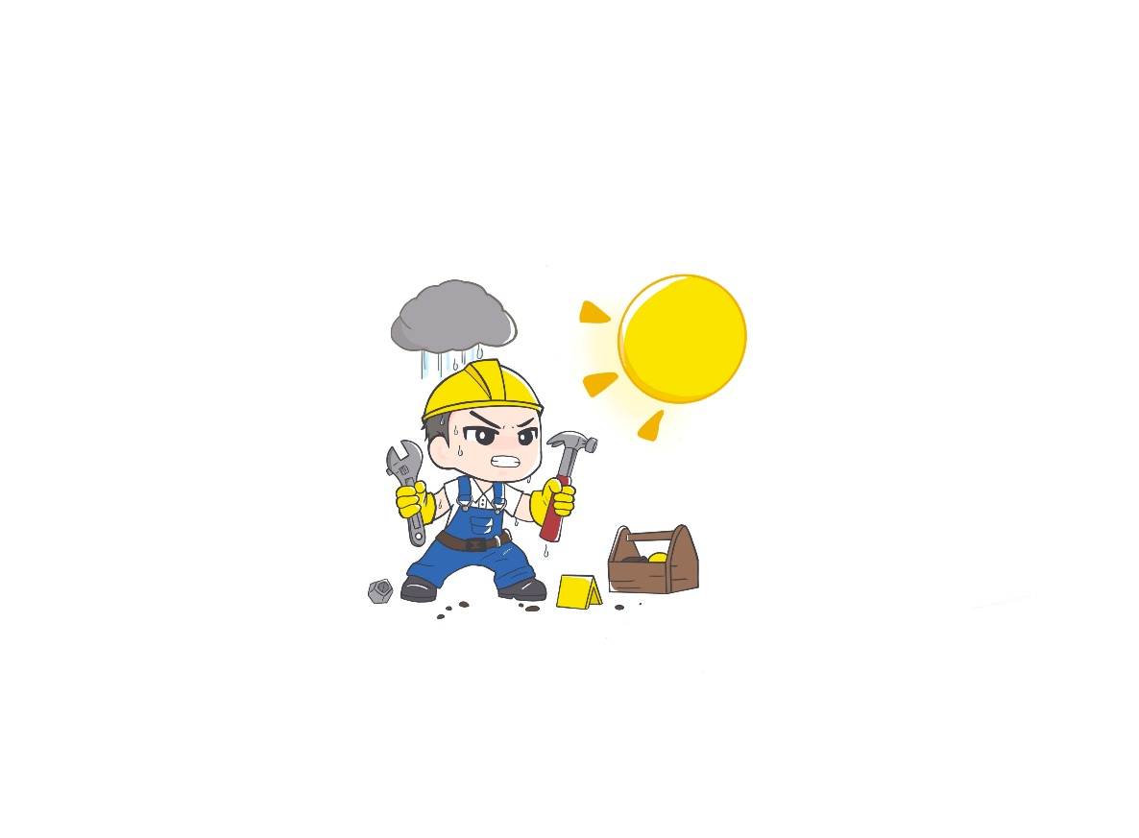
消防署113年業務廉政防貪指引
研編小組成員
發行機關
機關地址
發行日期
政威律師事務所律師邱政義
政風室主任馬建新
綜合企劃組(法制科)專員林詩穎
秘書室視察王麗英
科員黃璿穎
訓練中心科長周鴻呈
內政部消防署
新北市新店區北新路三段200號7樓
113年11月
50

